Slide 1
A expansão das Tecnologias de Informação e Comunicação (TIC) e o desempenho educacional de crianças e adolescentes no Brasil: uma análise do Programa Cidades Digitais
Rafael Lima Fraga
Orientadora: Flávia Chein

Slide 2
Sumário
Introdução
Revisão de Literatura
O Cenário e o Programa
Estratégia Empírica
Resultados
Análise Descritiva
Estimações
Conclusões

Slide 3
Sumário
Introdução
Revisão de Literatura
O Cenário e o Programa
Estratégia Empírica
Resultados
Análise Descritiva
Estimações
Conclusões

Slide 4
Introdução (1)
Diante à intensificação do processo de globalização, da evolução e da expansão das tecnologias de informação e comunicação (TIC), uma relação consistente entre o acesso, a difusão e a inclusão digital, e a maximização de oportunidades individuais, comerciais, econômicas e de promoção do bem-estar social passa a ser observada;
Certa expansão não ocorre apenas em países desenvolvidos e já está presente na realidade e rotina dos países em desenvolvimento;

Slide 5
Introdução (2)
De modo geral, uma gama de estudos já investigam assuntos como os ganhos de produção, a dinâmica dos fluxos comerciais e, além disso, a atuação das TIC como proxy do progresso tecnológico;
Entretanto, este trabalho segue para corrente voltada ao indivíduo e seu bem-estar que, para DiMaggio et al. (2004), foi deixado de lado desde as análises que iniciaram os debates em torno do tema antes dos anos 2000;

Slide 6
Introdução (3)
Segundo a UNICEF (2014), uma nova literatura sobre a atuação das TIC está associada ao acesso e à qualidade da educação, à assistência de saúde em áreas carentes, à nutrição infantil, à educação sexual, e, entre outras temáticas, ao desenvolvimento cognitivo das crianças;
A literatura passa a discutir o papel das TICs na qualidade de vida do indivíduo como agente econômico;
Mas, por quê?

Slide 7
Introdução (4)
O crescimento do acesso entre 1995 e 2015 superou os números de expansão do acesso a diversos serviços básicos prestados a população nos países em desenvolvimento (Banco Mundial, 2016);
Segundo a UNICEF (2017), 40% da população de 13 a 24 anos de 34 países como China, Chile, Peru, México e Índia afirmam já ter utilizado algum meio digital para buscar informações básicas sobre a prestação de educação;

Slide 8
Introdução (5)
Na mesma análise, 24% dos indivíduos também afirmam ter utilizado a internet para conseguir aprender algo que não foi compreendido durante suas aulas presenciais, com destaque para o Brasil;
Além disso, na pandemia do Covid-19, cerca de 1,1 bilhão de crianças foram afastadas das escolas em seus períodos mais críticos, tornando a continuidade das políticas educacionais totalmente dependentes das TIC em todo o mundo (BANCO MUNDIAL, 2020).

Slide 9
Introdução (6)
Objetivo:
O presente trabalho propõe investigar o efeito da expansão do acesso às TIC, propiciado pelo investimento público, sobre o bem-estar individual e o desenvolvimento humano:
Desempenho educacional

Slide 10
Sumário
Introdução
Revisão de Literatura
O Cenário e o Programa
Estratégia Empírica
Resultados
Análise Descritiva
Estimações
Conclusões

Slide 11
Revisão de Literatura
Revisão teórica:
O efeito de incorporação de todas as oportunidades geradas pelas TIC dentro das estruturas formais da escola sobre o currículo tradicional e o desempenho acadêmico ainda não são conclusivas (LIVINGSTONE, 2012).
Revisão empírica:
Indefinições sobre as consequências da formação de um ecossistema de rede – com TICs e todos os lugares;
E atenção a qualificação dos profissionais de educação para esta nova ordem de ensino, mais dinâmico e integrado.

Slide 12
Sumário
Introdução
Revisão de Literatura
O Cenário e o Programa
Estratégia Empírica
Resultados
Análise Descritiva
Estimações
Conclusões

Slide 13
O Cenário e o Programa (1)
No Brasil expansão é significativa, mas desigual e desordenada;
E com os esforços do Núcleo de Informação e Coordenação do Ponto BR (NIC.BR), políticas surgem na última década:
Plano Nacional de Banda Larga (PNBL);
Programa Cidades Digitais;
Programas de Telecentros;
Programa Nacional de Tecnologia Educacional (Proinfo);
Programa Banda Larga nas Escolas (PBLE)**

Slide 14
O Cenário e o Programa (2)
Cidades Digitais:
Por quê?
Projeto Piloto
Processo de Seleção:
Edital (2011-2012);
Resultado único (2012);
Mas a entrega é escalonada!
Relatórios de Instalação de
Infraestrutura.
Projeto Piloto
192 candidatas “Aptas”
- 99 eliminadas por pontos
- 11 eliminadas por falta de acesso
- 2 eliminadas por falta de vagas (ou pelo Somatório Final)
- 80 selecionadas
- Obs.: 8 desistiram do processo (= 72 no fim!)

Slide 15
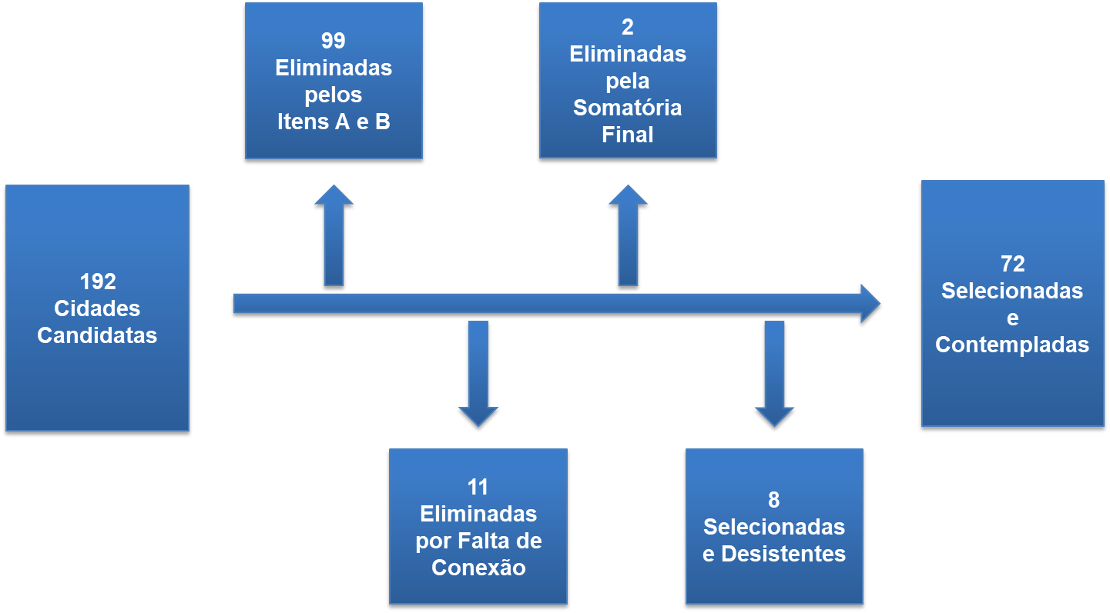
O Cenário e o Programa (3)
Figura 1 - Processo de Seleção do Projeto Piloto do Programa Cidades Digitais

Slide 16
Sumário
Introdução
Revisão de Literatura
O Cenário e o Programa
Estratégia Empírica
Resultados
Análise Descritiva
Estimações
Conclusões

Slide 17
Estratégia Empírica (1)
Dados:
Portal da Transparência da CGU/Sistema de Acesso à Informação;
Ministério das Comunicações;
MEC/Inep – Prova Brasil (2007-2017);
Censo IBGE 2010.
Obstáculo clássico:
Definir os Grupos de Tratamento e Controle – Problemas? Sim!
Entradas, Períodos e Grupo de Controle;
Quais as soluções?

Slide 18
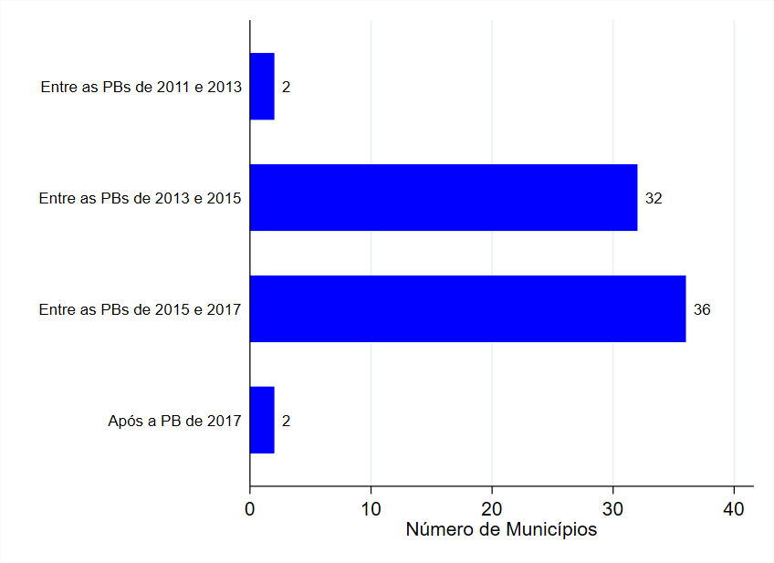
Estratégia Empírica (2)
Figura 4 - Número de Municípios Contemplados por Períodos (por Avaliação)
Grupo de 2013
Grupo de 2015
Grupo de 2017
Grupo de Controle

Slide 19
Estratégia Empírica (3)
Grupo de Controle:
+ “Aptas”, ok?
Método:
Event Study de C&S (2020):
Distância (k ou w) e Covariadas (X) !
Grupos de Tratamento e Controle
Tratamento: cidades selecionadas e atendidas até a Prova Brasil de 2017
Controle: “Aptas” não selecionadas e cidades selecionadas que receberam o Programa após a Prova Brasil de 2017
Opções: a) cidades que desistiram do Programa; b) cidades eliminadas por algum motivo

Slide 20
Sumário
Introdução
Revisão de Literatura
O Cenário e o Programa
Estratégia Empírica
Resultados
Análise Descritiva
Estimações
Conclusões

Slide 21
Análise Descritiva (1)
Gráficos de Proficiência:
Grupo de 2013, Grupo de 2017 e padrão de crescimento ao longo do tempo;
Tendências prévias não paralelas – reforça a utilização de covariadas!
Covariadas Municipais:
Médias do Tratamento > Médias do Controle – mas diferente apenas para o Grupo de 2015
Covariadas Individuas:
Resultados variados – mas quase sempre com diferença significativa;
Municípios mais semelhantes, mas alunos diferentes!

Slide 22
Sumário
Introdução
Revisão de Literatura
O Cenário e o Programa
Estratégia Empírica
Resultados
Análise Descritiva
Estimações
Conclusões

Slide 23
Estimação Principal

Slide 24
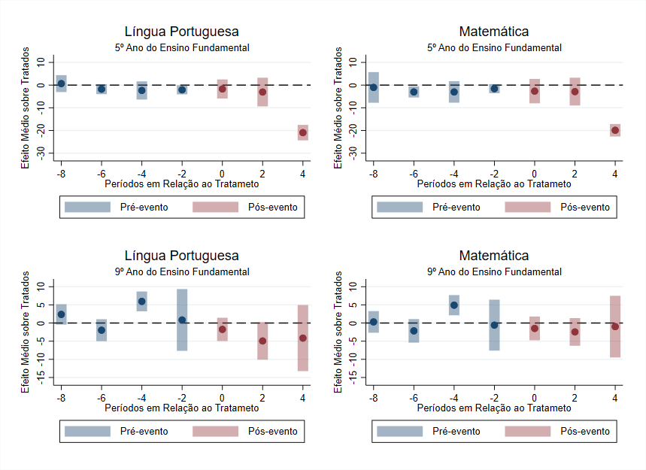
Estimações (1)
Figura 9 - Estimação Principal de Proficiência do Estudo de Eventos

Slide 25
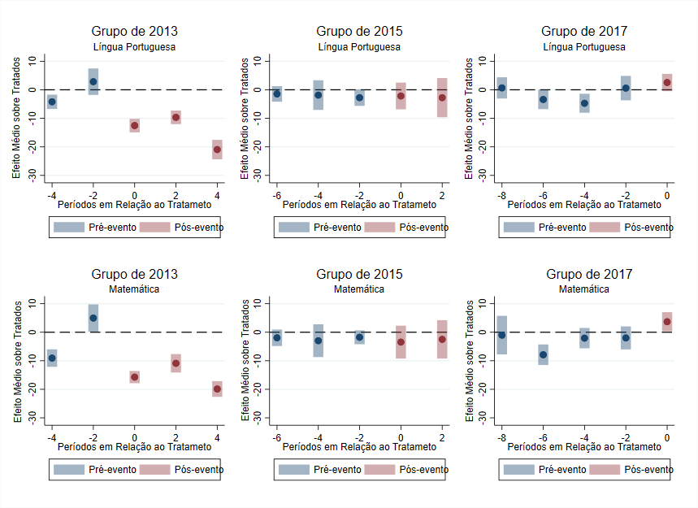
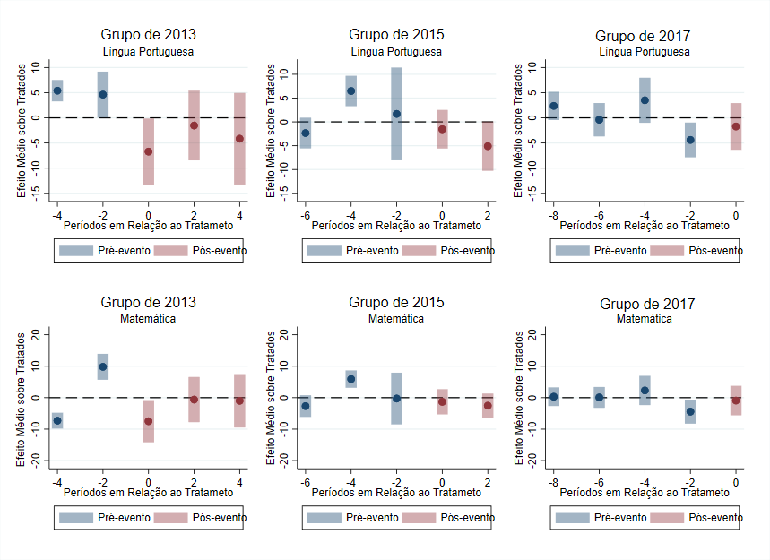
Estimações (2)
Figura 10 - Estimação Principal de Proficiência por Grupo para Alunos do 5º Ano
Figura 11 - Estimação Principal de Proficiência por Grupo para Alunos do 9º Ano

Slide 26
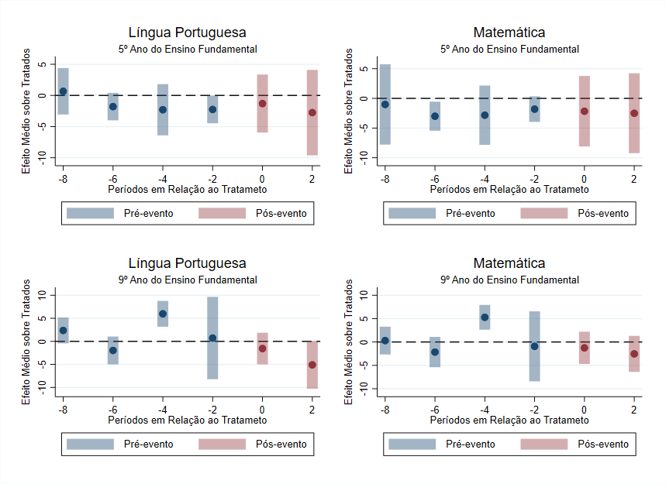
Estimações (3)
Figura 12 - Estimação de Proficiência do Estudo de Eventos sem o Grupo de 2013

Slide 27
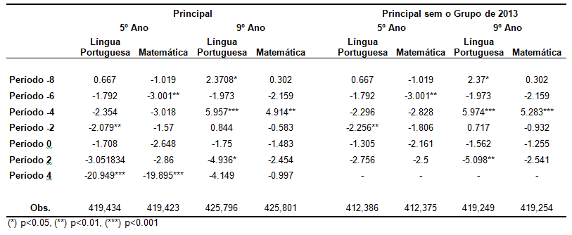
Estimações (4)
Anexo 12 - Tabela de Resultados da Estimação Principal do Estudo de Eventos

Slide 28
Estimações Adicionais

Slide 29
Estimações Adicionais:
Individual
Municipal
(Agregada)

Slide 30
Estimações (5)
Figura 13 - Estimação Adicional 1 de Proficiência do Estudo de Eventos

Slide 31
Estimações Adicionais:
Individual
Municipal
(Agregada)

Slide 32
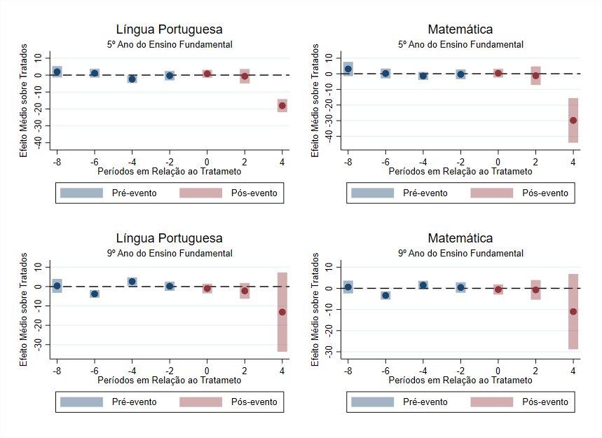
Estimações (6)
Figura 16 - Estimação Adicional 2 de Proficiência do Estudo de Eventos

Slide 33
Estimações Adicionais:
Individual
Municipal
(Agregada)

Slide 34
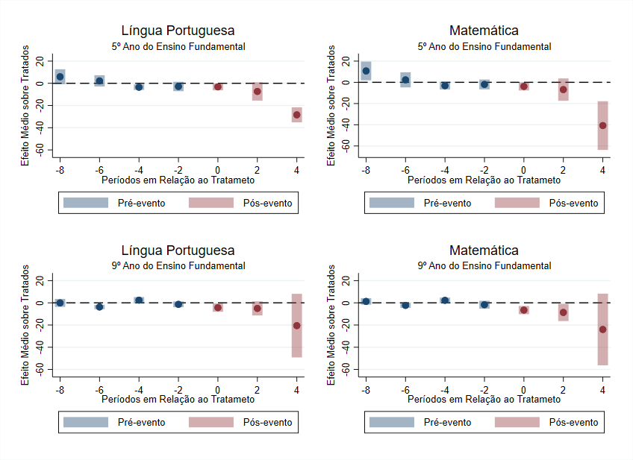
Estimações (7)
Figura 19 - Estimação Adicional 3 de Proficiência do Estudo de Eventos

Slide 35
Estimações Adicionais:
Individual
Municipal
(Agregada)

Slide 36
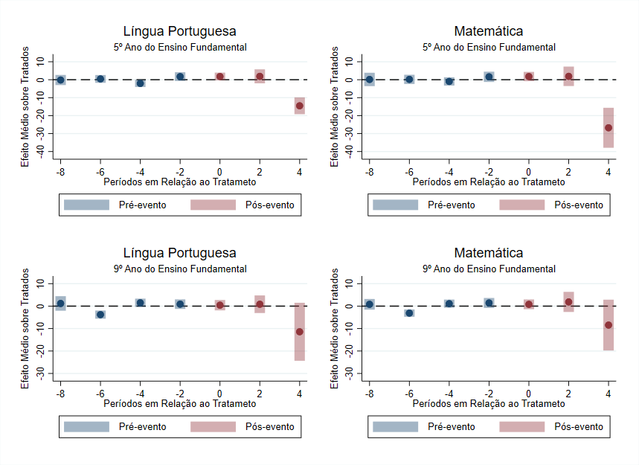
Estimações (8)
Figura 22 - Estimação Adicional 4 de Proficiência do Estudo de Eventos

Slide 37
Estimações (9)
Tabela Extra – Mais alguns resultados
 |  | Por Grupo |  | Sem o Grupo de 2013
 |  | 5º Ano | 9º Ano | 5º Ano | 9º Ano
Individual | Adicional 1 | Semelhante a Principal | Peso negativo do GP2013 (LP e MT) e GP2017 (MT) | - | -
Município (Agregado) | Adicional 2 | Semelhante a Principal | Semelhante a Principal | Sem efeito (e semelhante a Principal) | Sem efeito (e semelhante a Principal)
 | Adicional 3 | Semelhante a Principal | Peso negativo do GP2017 (LP e MT) | Sem efeito (e semelhante a Principal) | Efeito Negativo em MT para os Alunos do 9º Ano
 | Adicional 4 | Semelhante a Principal | Semelhante a Principal | Sem efeito, mas com tendência de crescimento | Sem efeito, mas com tendência de crescimento

Slide 38
Sumário
Introdução
Revisão de Literatura
O Cenário e o Programa
Estratégia Empírica
Resultados
Análise Descritiva
Estimações
Conclusões

Slide 39
Conclusões (1)
Existe uma queda de desempenho em ambas as matérias para alunos do 5º Ano do Ensino Fundamental – reforçada pelo agregado!
No entanto, este resultado não se mantem quando o Grupo de 2013 é retirado do modelo;
A exceção, ainda sem o Grupo de 2013, é queda no desempenho de Matemática para alunos de 9º Ano quando o Grupo de Controle sofre variação (redução) – estimação Adicional 3!

Slide 40
Conclusões (2)
Estes resultados podem ser explicados:
Efeito após um longo período (“maturação do programa”)
Queda do desempenho – diferente do esperado (“desigualdade”)
Alunos distintos (“não só acessar, mas saber acessar”)
E na sequência?
Semelhanças e Diferenças:
No Brasil: Lima et al. (2018) – pelo resultados – e Bessone et al. (2021) – pela metodologia;
América Latina: Cristia et al. (2017) – pelos resultados – e Kho et al. (2018) – pela contradição.

Slide 41
Obrigado!

